Slide 1
«Путешествие по
родному краю»
Выполнила:
учащаяся 8 «Б» класса
МБОУ Михайловской СОШ
Викидановская Дарья.
Руководители:
Стенькина Светлана Алексеевна,
учитель географии,
Белоус Наталья Валерьевна,
учитель информатики

Slide 2
Данный проект разработан с целью воспитания любви к своей малой Родине, а также популяризации краеведческих знаний.
Для реализации проекта разработан путеводитель по населенным пунктам Михайловского сельского поселения. В состав поселения входят девять хуторов с интересной историей, в каждом их которых стоит побывать, полюбоваться местными природными красотами, узнать о местных достопримечательностях.
Проект реализуется в форме групповой экскурсии и направлен на:
учащихся МБОУ Михайловской СОШ;
жителей Михайловского сельского поселения и его гостей.

Slide 3
Этапы реализации проекта
Разработка путеводителя (январь - февраль 2015 года);
Представление маршрута администрации школы, Главе администрации сельского поселения (март 2015 года);
Апробация маршрута (апрель - май 2015 года);
Проведение экскурсий (с июня 2015 года).

Slide 4
Финансовые ресурсы
Администрация Михайловского сельского поселения выделяет денежные средства для заправки экскурсионного автобуса.
Команда проекта
Проект выполнила учащаяся 8 «Б» класса МБОУ Михайловской СОШ Викидановская Дарья.
Руководители проекта:
Стенькина Светлана Алексеевна, учитель географии,
Белоус Наталья Валерьевна, преподаватель – организатор ОБЖ

Slide 5
Результаты проекта
С июня 2015 года по данному маршруту проведены экскурсии для 150 человек из числа учащихся и их родителей Михайловской школы.
В 2016 году проект стал победителем заочного тура регионального этапа конкурса «Славен Дон»
Партнером проекта выступает Администрация Михайловского сельского поселения (выделяет денежные средства для заправки экскурсионного автобуса).

Slide 6
Дальнейшие планы
1. Разработать путеводитель по остальным населенным пунктам Михайловского сельского поселения
2. Создать команду экскурсоводов.
3. Проводить экскурсии для учащихся других школ района.

Slide 7
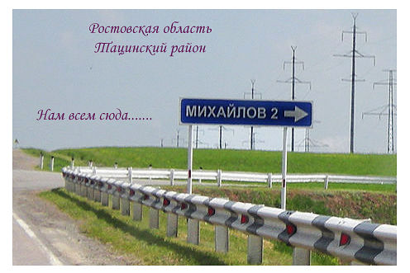
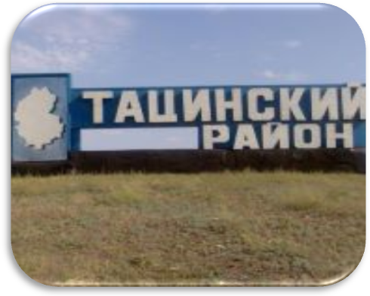
возле трассы М – 21
200 км от г. Ростова-на-Дону
16 км от ст.Тацинской
Михайловское сельское поселение:
9 хуторов – Карпово-Обрывский, Гринев, Комиссаров, Гремучий, Потапов, Новопавловка, Маслов, Зарубин, Михайлов.
Ближайшие промышленные города: Белая Калитва и Морозовск - 45 км
х.Михайлов
координаты местности:
48 ᴼ14´с.ш., 41ᴼ 20´в.д.
Географический центр Ростовской области
Численность населения:
4546 человек

Slide 8
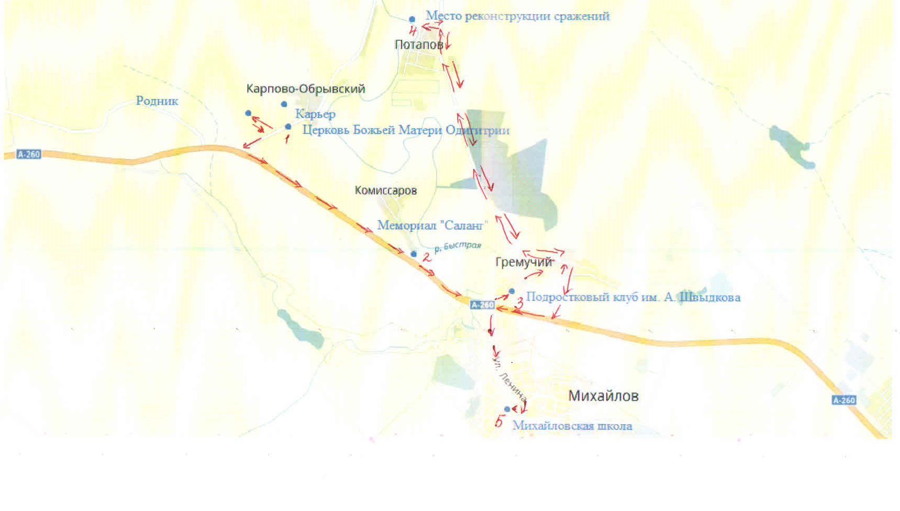

Slide 9
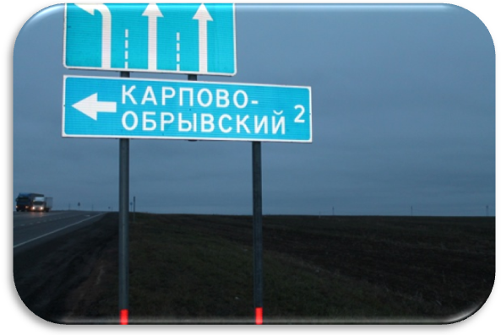
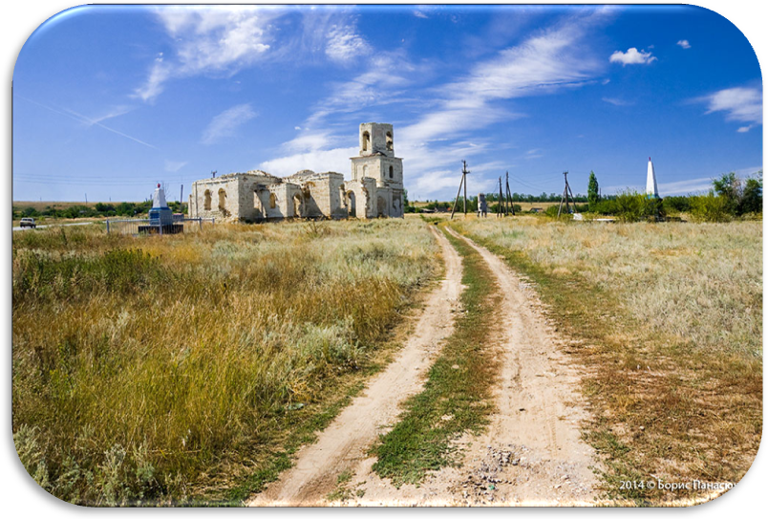
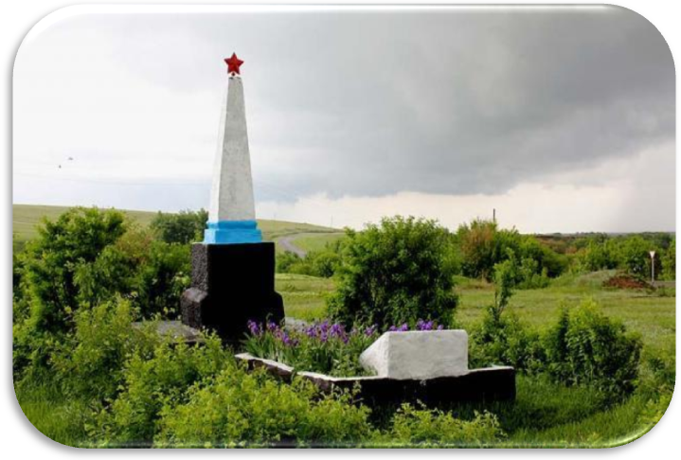
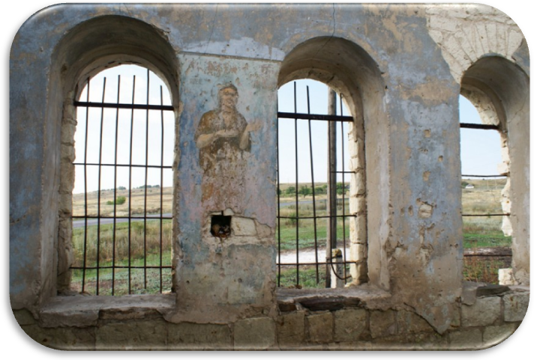
Церковь Святой Одигитрии
Братская могила

Slide 10
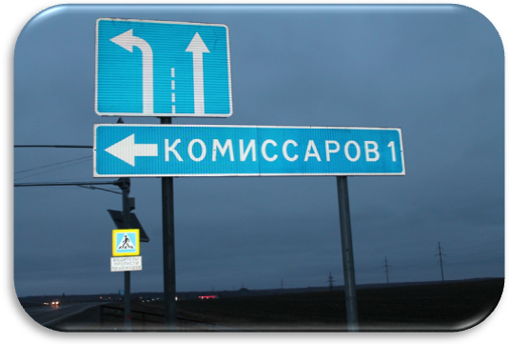
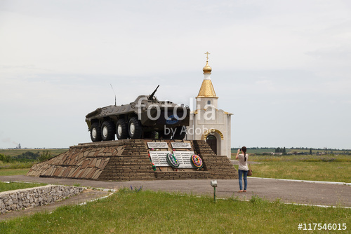
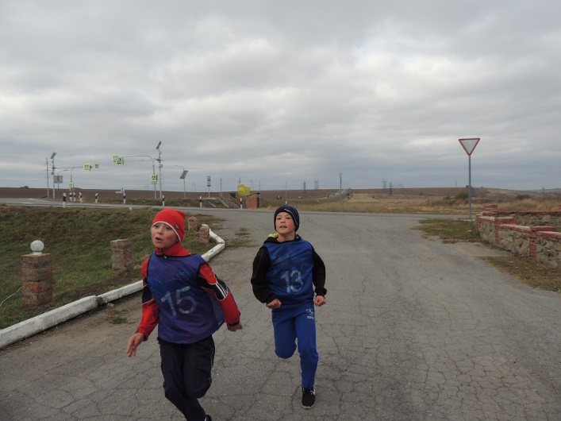
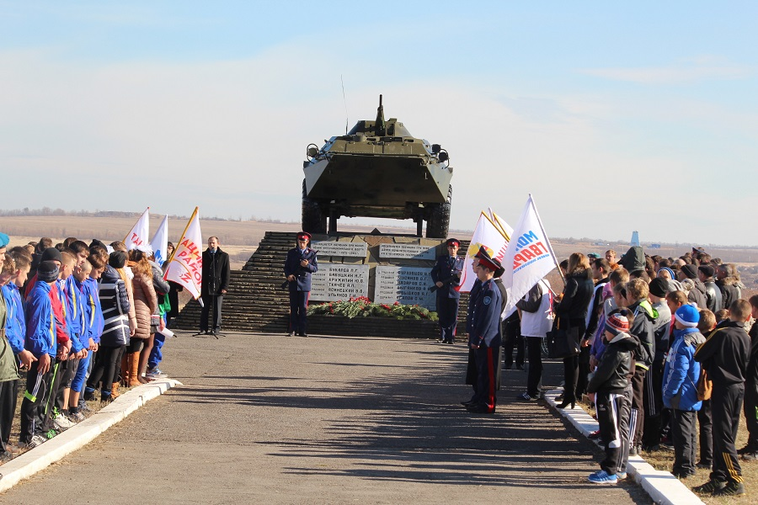
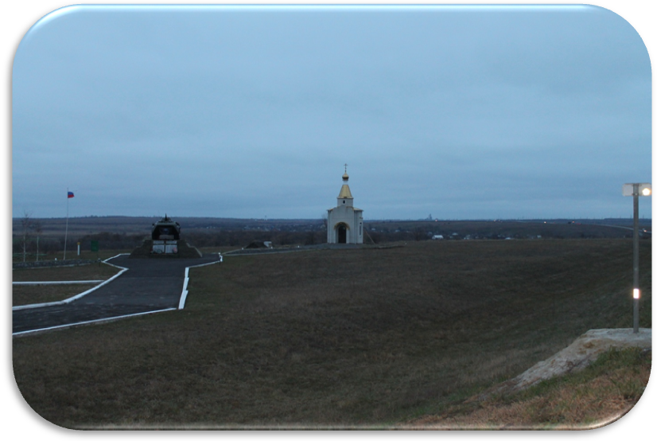
273 км трассы
Мемориал «Саланг» и
часовня Св. Георгия Победоносца
Финиш
Митинг возле мемориала

Slide 11
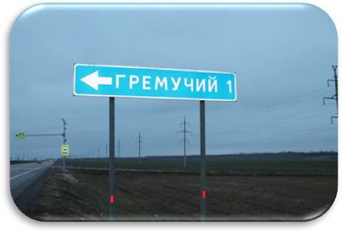
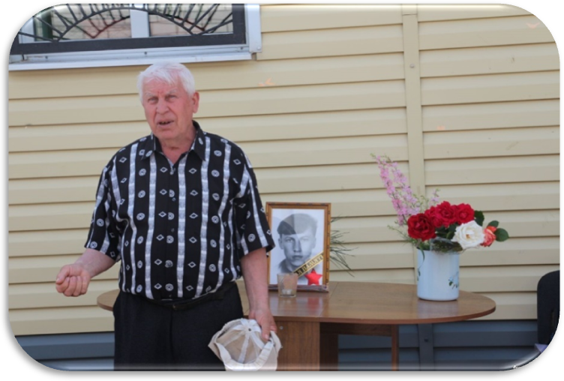
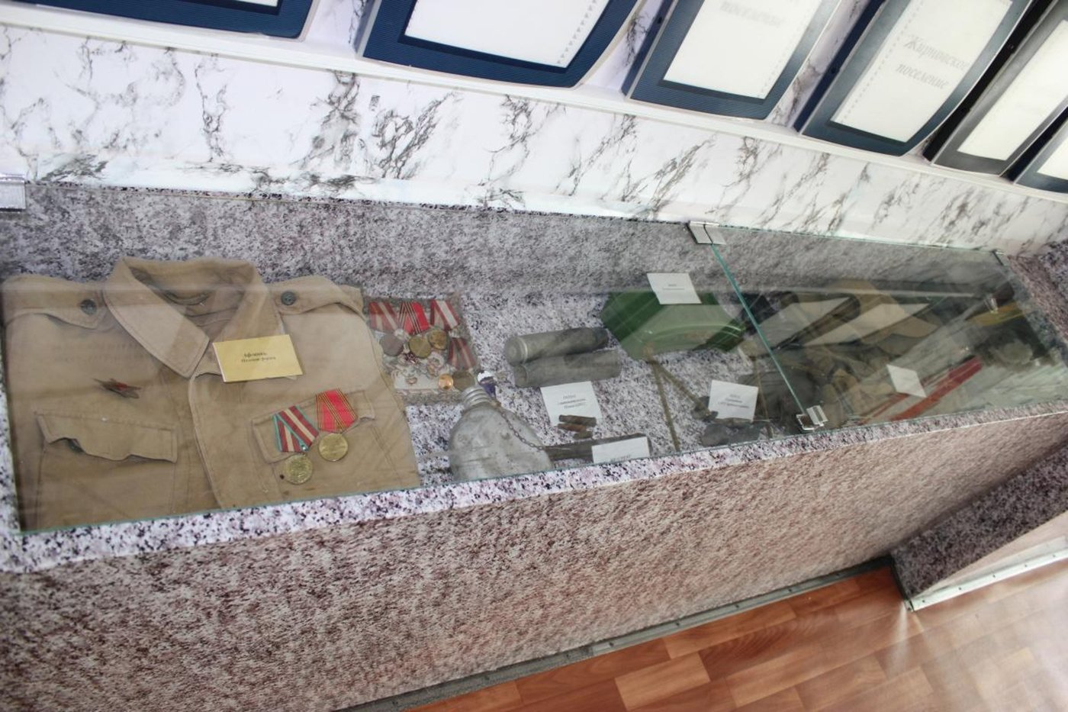
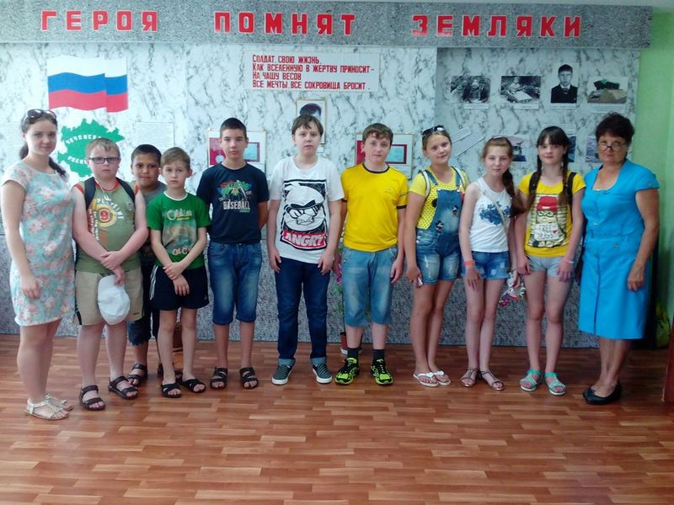
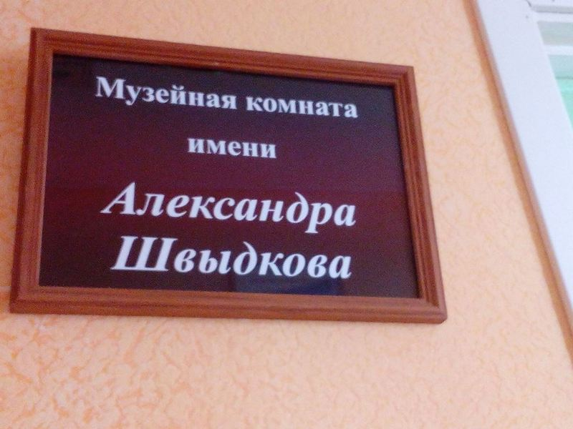
отец Саши
Григорий Терентьевич Швыдков
– частый гость мероприятий

Slide 12
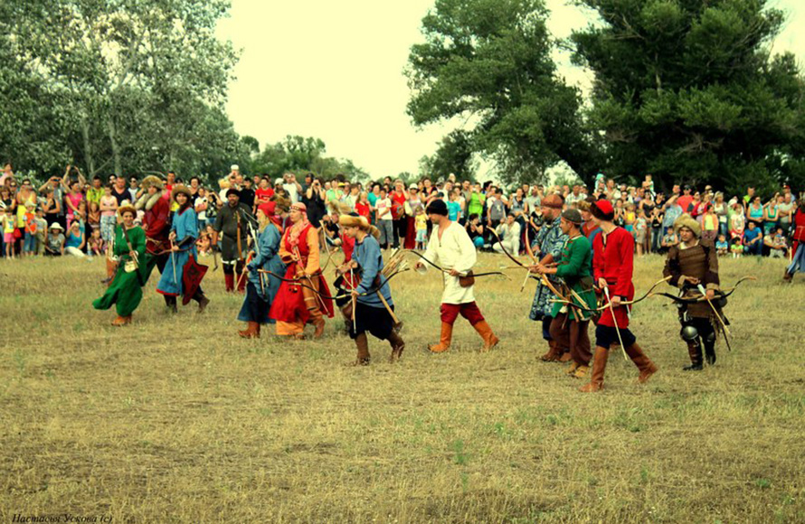
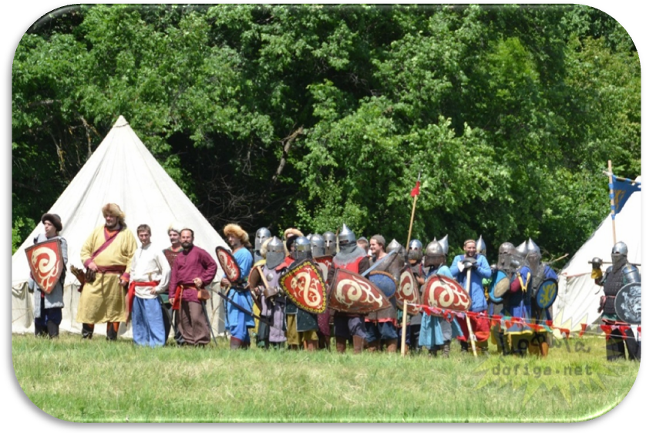
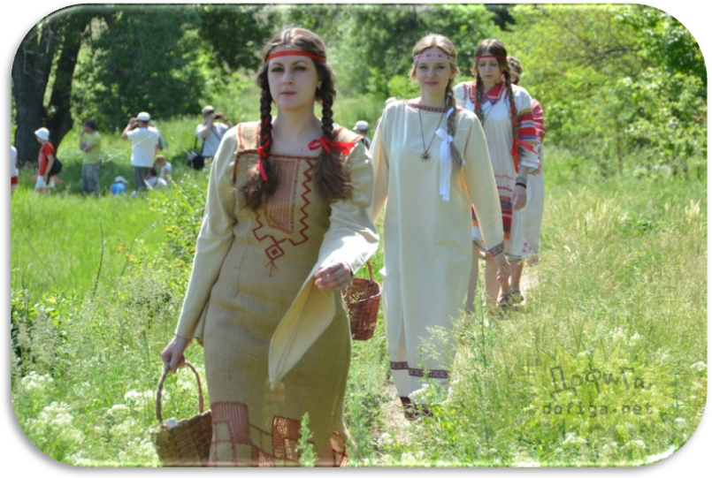
Хутор
Потапов
Реконструкция сражения

Slide 13
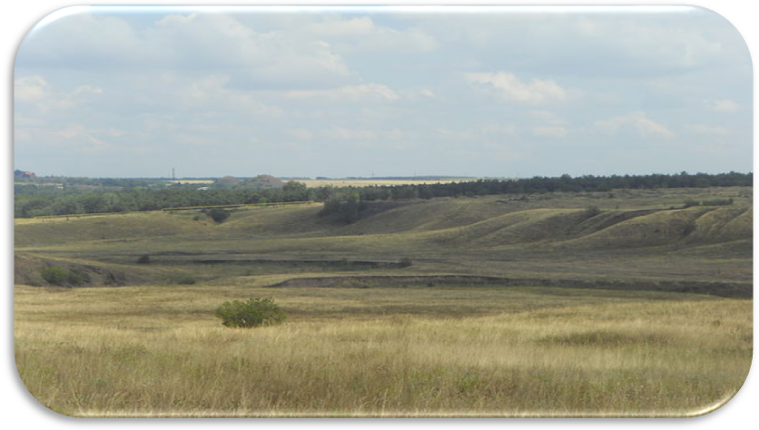
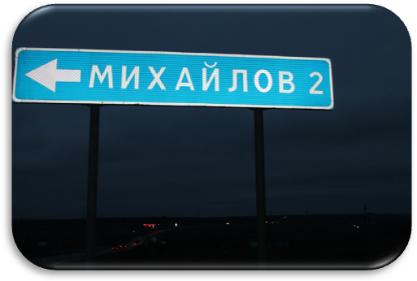
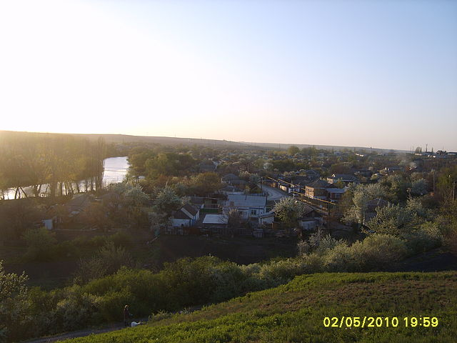
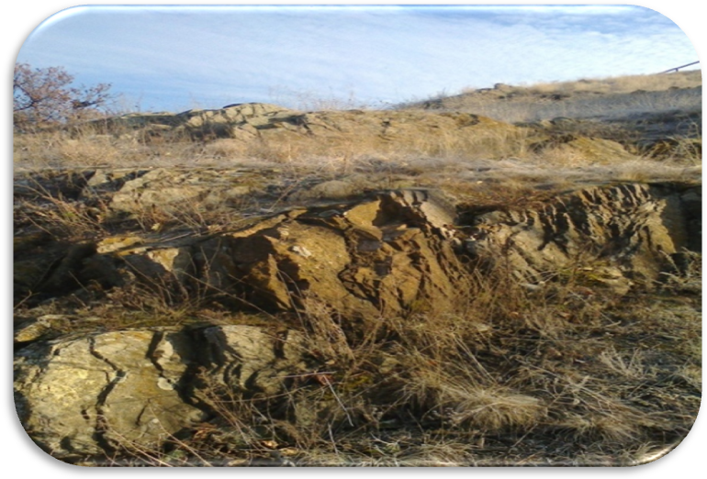

Slide 14
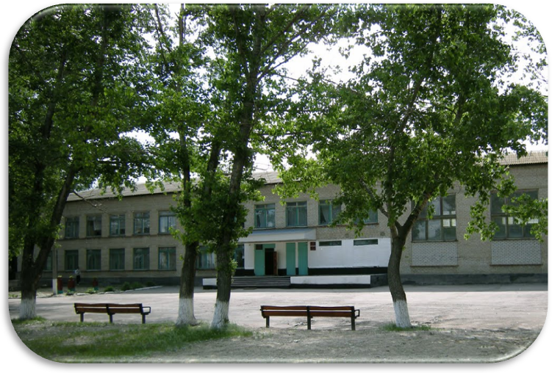
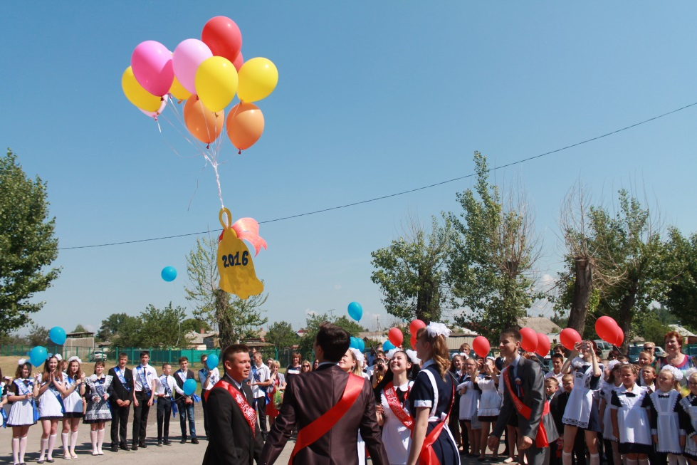
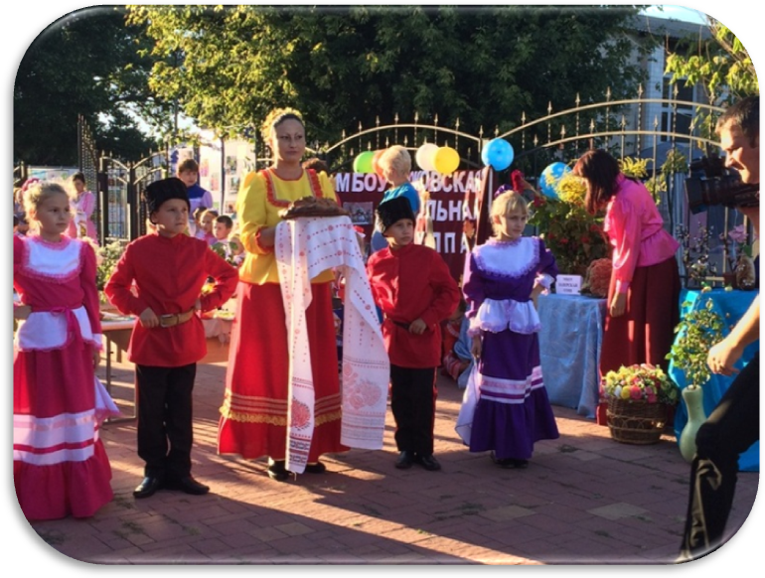
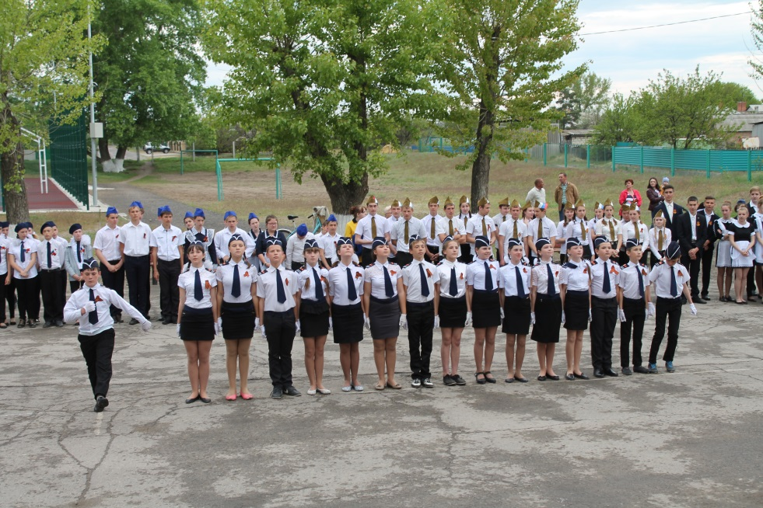
Наша любимая Михайловская школа

Slide 15
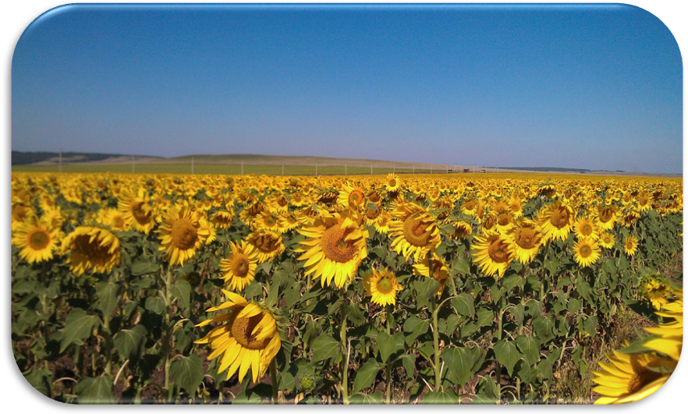
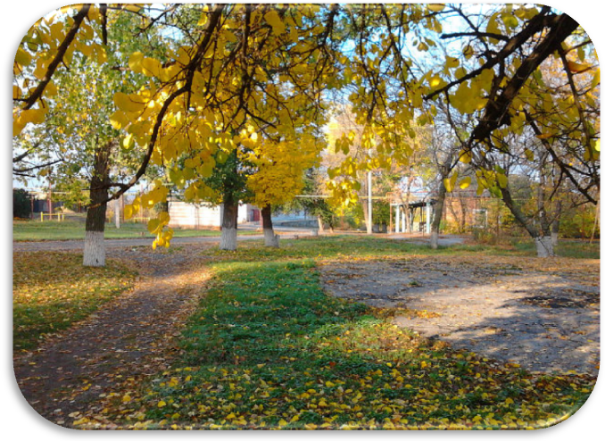
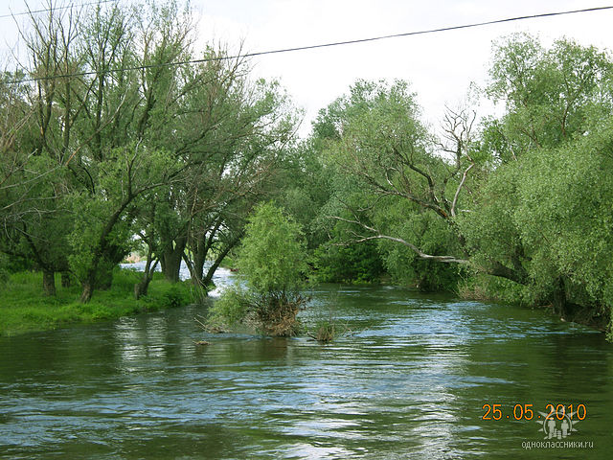
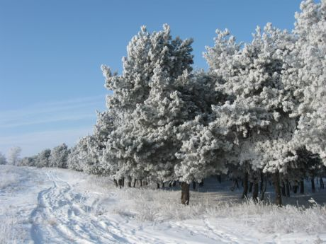
Красотища!!!

